Slide 1
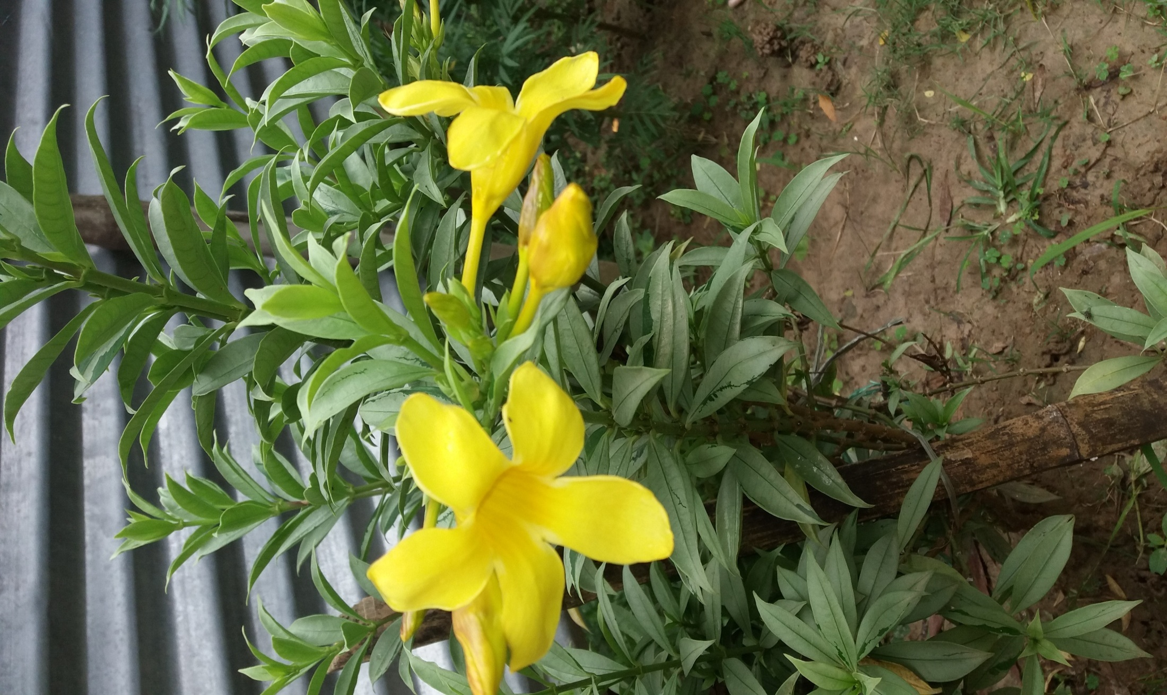
স্বাগতম

Slide 2
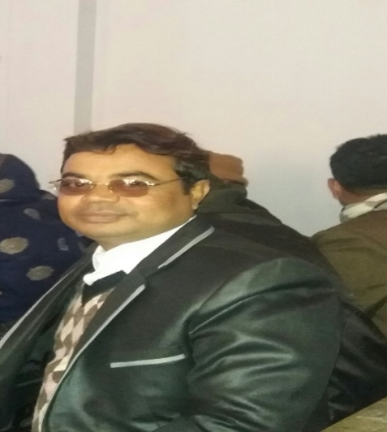
পরিচিতি
শ্রেণি : অষ্টম
বিষয় : তথ্য ও যোগাযোগ প্রযুক্তি ।
অধ্যায় : তৃতীয়
মোঃ আব্দুর রৌফ
সিনিয়র শিক্ষক(আই.সি.টি)
রাজবাড়ী উচ্চ বিদ্যালয়
নাচোল, চাঁপাই নবাবগঞ্জ ।
roufrajhigh@gmail.com
Mobile no:01715587274

Slide 3
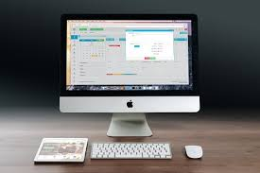
উক্ত কম্পিউটারটি বারবার হ্যাং হয়ে যাচ্ছে এবং কাজের গতি কমে যাচ্ছে ।
এ সমস্যাগুলো কেন হয় ?

Slide 4

আজকের আলোচ্য বিষয় -----
কম্পিউটার ভাইরাস ।

Slide 5
পাঠ শেষে শিক্ষার্থীরা -------
# কম্পিউটার ভাইরাস কী বলতে পারবে ।
# ভাইরাসের প্রকারভেদ বর্ণনা করতে পারবে ।
# ম্যালওয়্যার থেকে নিষ্কৃতি পাওয়ার উপায় বলতে পারবে ।

Slide 6
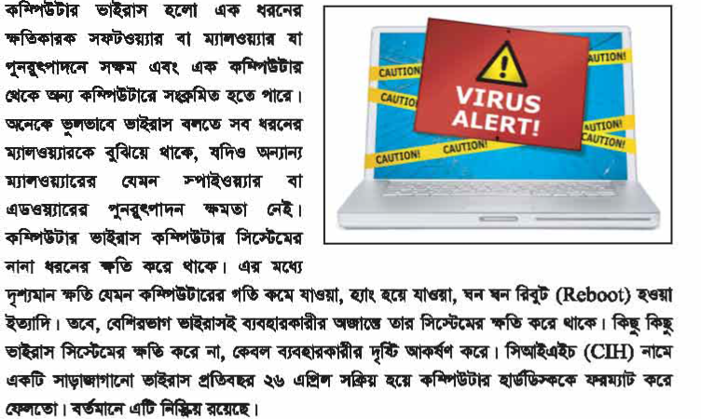
কম্পিউটার ভাইরাস

Slide 7
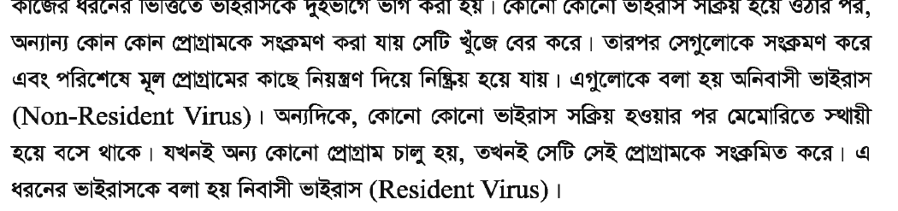
ভাইরাসের ধরণ ----

Slide 8
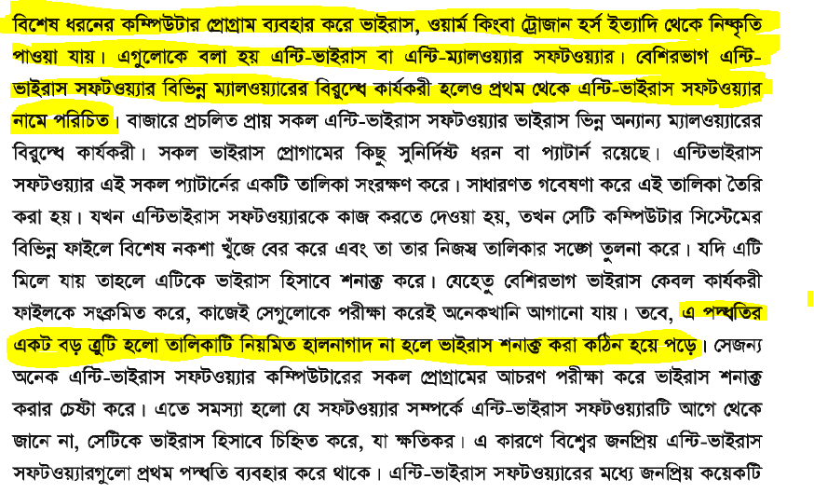
ম্যালওয়্যার থেকে নিষ্কৃতি-----

Slide 9
মূল্যায়ন :
*কম্পিউটার ভাইরাস কী ?
**কাজের ধরণ অনুযায়ী ভাইরাস কত প্রকার ?
***এন্টিভাইরাস কী ?

Slide 10
বাড়ীর কাজ :
*** তোমার কম্পিউটারটি ভাইরাস আক্রান্ত হলে কি ব্যবস্হা গ্রহণ করবে ।

Slide 11
সকলকে ধন্যবাদ

